Slide 1

Берегись
автомобиля!
МОУ «Клишинская ООШ» Учитель:Денисова О.Н.
Урок-игра .2 класс
Предмет «Окружающий мир»

Slide 2

Помни!
«Правила дорожного движения»–
это ЗАКОН улиц и дорог для всех.
И этот ЗАКОН надо строго выполнять.

Slide 3
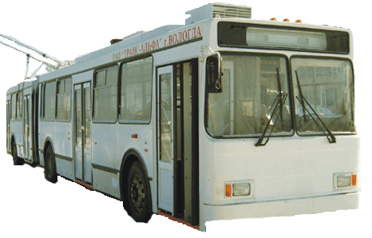
Конкурс «Разминка»
Не автобус, не трамвай.
Не нуждается в бензине,
Хоть колёса на резине.

Slide 4
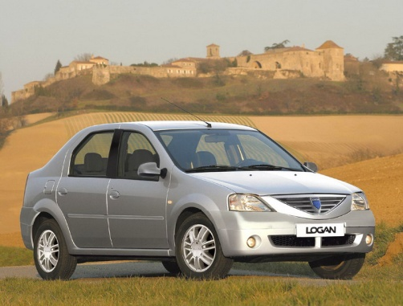
Конкурс «Разминка»
Для этого коня еда-
Бензин, и масло, и вода.
На лугу он не пасётся,
По дороге он несётся.

Slide 5
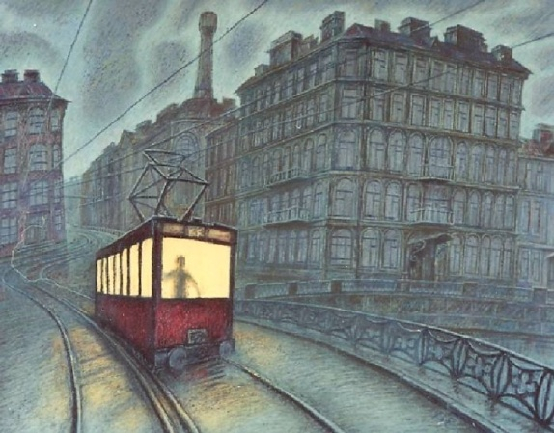
Конкурс «Разминка»
Незнакомец краснокожий
С ярко-жёлтой полосой,
На автобус чуть похожий,
На троллейбус чуть похожий-
Кто же всё же он такой?

Slide 6
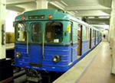
Конкурс «Разминка»
Многолюден, шумен, молод.
Под землёй грохочет город:
А дома с народом тут
Вдоль улицы бегут.

Slide 7
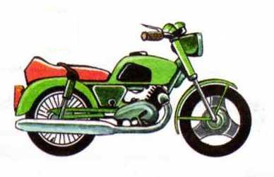
Конкурс «Разминка»
Загудел глазастый жук,
Обогнул зелёный луг.
У дороги смял ковыль
И ушёл, оставив пыль.

Slide 8
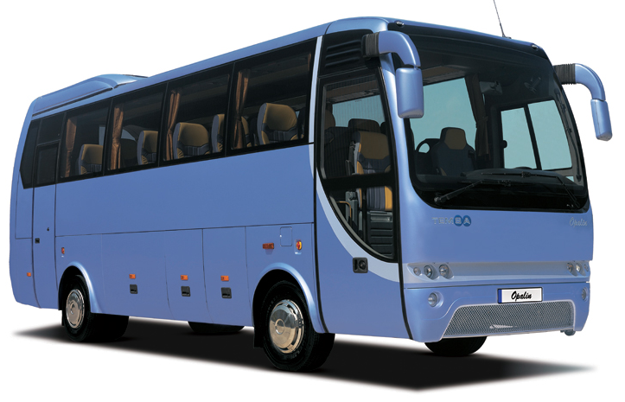
Конкурс «Разминка»
Что за чудо этот дом-
Окна светлые кругом,
Носит обувь на резине,
А питается бензином.

Slide 9


Конкурс «Знаешь ли ты дорожные знаки?»
Пешеходный
переход
Пешеходная
дорожка

Slide 10


Конкурс «Знаешь ли ты дорожные знаки?»
Надземный
пешеходный
переход
Подземный
пешеходный
переход

Slide 11


Конкурс «Знаешь ли ты дорожные знаки?»
Движение
пешеходов
запрещено
Движение
на велосипедах
запрещено

Slide 12


Конкурс «Светофор
Транспортный
светофор
Пешеходный
светофор

Slide 13
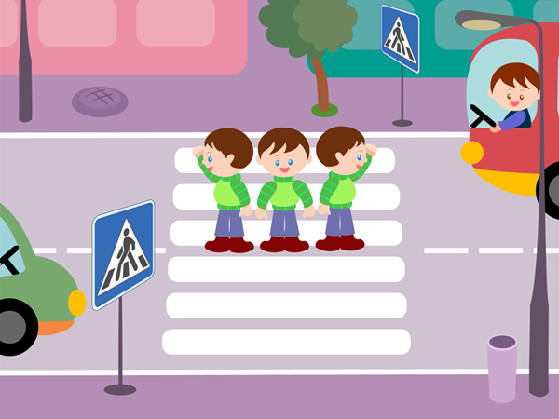
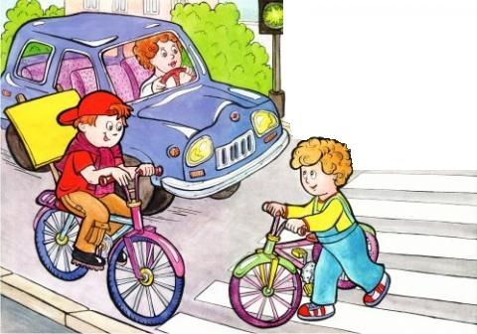
Чтоб по улицам шагать,
Надо очень много знать.
И, конечно, без сомнения
Помнить правила движения!

